Slide 1
Unity VR-game
H. Robrecht, L. Van Hulle, S. Van Den Broucke, G. Vandenabeele

Slide 2
Inhoud
Introductie
Minigolf
Demo
Teleportatie
Skybox
Geluid
Mesh modellen
Collision detective
Goal detecteren
Score berekenen
Baseball
Demo
Collision detectie
Score berekenen
Conclusie

Slide 3


Introductie
Hoe wordt een VR-spel voor Oculus Quest ontwikkeld in Unity ?
Ontwikkelen VR-spel
Minigolf
Baseball
Basketbal
Unity
Drie hoofdzaken
Code
3D-modellen
VR-omgeving
Notes:
We zijn dit project begonnen uit de vraag van “Hoe wordt een VR-spel voor Oculus Quest ontwikkeld in Unity?”
Het project draait rond het ontwikkelen van een VR-spel waarin verschillende sporten zoals minigolf, basketbal en baseball speelbaar zijn.
Hierbij wordt de focus gelegd op het minigolf gedeelte, de andere sporten dienen als een mogelijke uitbreiding afhankelijk van de resterende tijd.
Dat wordt gerealiseerd met behulp van de game-engine Unity. De game wordt specifiek ontwikkeld voor het gebruik van een Oculus Quest als VR-bril.
De drie grote delen zijn de code, 3D-modellen en de VR-omgeving.

Slide 4
Minigolf - Demo
Notes:
De onderzoeksvraag van ons project was “Hoe wordt een VR-spel voor Oculus Quest ontwikkeld in Unity?”
Dit weten we echter hoe dit in zijn werk zit
Het origineel plan om een VR-spel met verschillende sporten zoals minigolf, basketbal en baseball te maken is slechts in beperkte mate ontwikkeld. Slechts het golfgedeelte en een simpel baseballminigame zijn in het finaal product uitgewerkt, voor de andere sporten was er geen tijd om een concept uit te werken. De voornaamste reden voor het geminimaliseerd design is wegens de problemen gerelateerd aan de Oculus Quest. Het probleem ligt grotendeels bij de detectie van botsingen tussen de speler en de objecten waarmee hij interacties doet.

Slide 5
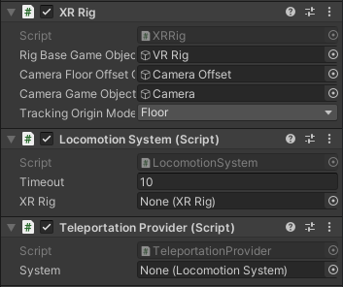
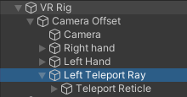
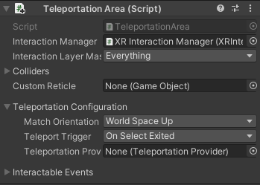
Minigolf - Teleportatie
1
VR Rig (1)
Locomation System
XR Rig
Teleportation Provider
Locomotion
Ray Interactor (2)
Child van XR Rig
XR Controller
Besturing
XR Ray Interactor
Haptics
Teleportation Area (3)
2
3
Notes:
Er zijn 3 elementen nodig om teleportatie te hebben:
VR rig heeft 2 scripts nodig, het locomotion systeem dat de xr rig gebruikt en de teleportation provider die het locomotion system gebruikt.
Een ray interactor op de linker controller, deze heeft 2 scripts:
een xr controller script voor een knop toe te wijzen aan het teleporteren (trigger in ons geval)
een xr ray interactor zodat er interacties bewerkt kunnen worden indien er contact is met de teleport area of bij de teleportatie zelf
In ons geval zijn er haptics, dit betekend dat de controller zal trillen bij het hoveren over een vlak waar je kan teleporteren
bij het teleporteren zelf zal de linkercontroller ook trillen
Het laatste element is de teleport area, dit is de vloer van het level en de golfbanen, alle vlakken waar je je kan op verplaatsen hebben dit script

Slide 6
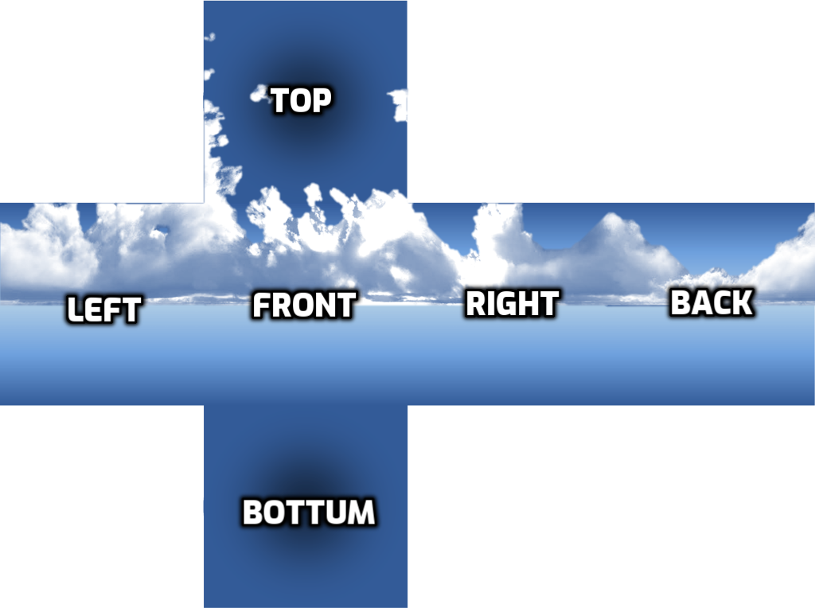
Minigolf - Skybox
Foto bijsnijden
Shader aanpassen
Realistisch beeld verkrijgen
Notes:
Een skybox is eigenljk een kubus die zich rond om de scene bevind en het uitzicht van de lucht kan aanpassen door middel van shader
Er zijn 3 belangerijke delen bij het implementeren van een skybox
Bijsnijden
Er kan gelijk welke foto genomen worden om als skybox in te stellen. Eenmaal de foto gekozen moet volgende figuur eruit gehaald worden. De foto wordt dan verdeeld in 6 gelijke stukken. Dit is belangerijk want elke inperfectie zal worden gezien in de uiteindelijke skybox. De fotos worden apart opgeslaan.
Shader aanpassen
(Een shader is script met algoritmen om elke pixel te renderen)
De shader werd veranderd naar skybox. En alle fotos werden erin geplaatst.
Realistisch beeld verkrijgen
Om een ‘mooie’ skybox te verkrijgen werden de left en right omgekeerd geïmplementeerd. Dit is omdat unity een spiegeling toe past op deze fotos, om zo een doorlopend beeld aan de horizon geven

Slide 7
Minigolf - Geluid
BallDrop
PutterHit
Play On Awake
Notes:
Er werden 2 geluiden voorzien in ons project. Om die geluid ente gebruiken moeten die geïmplementeerd worden in een script.
BallDrop
Het geluid Balldrop is opgenomen door een golfbal te laten vallen in een hole
Wanneer de bal in het spel terecht komt in de hole treed het script in werking en speelt het geluid af
PutterHit
Putterhit is de geluidsopname van een putter die impact heeft op een golfbal
Het geluid putterHit werd op dezelfde manier geImplementeerd. Maar treed in werking als de putter contact maakt met de bal
Play On Awake
Dit is een functie die moet worden uitgeschakeld binnen in de audio source. Dit zorgt ervoor dat niet alle geluiden afspelen bij het opstarten van het spel.
Ook werden deze geluiden zelf opgenomen

Slide 8
Minigolf – Mesh modellen
Unity Store
Blender
Object, edit, sculpting mode
Material en normaal van vlakken
Exporteren naar Unity

Slide 9
Minigolf – Collision Detectie
Volgende positie putter projecteren
Vector creëren
Eventuele botsing registreren
Raycasting
Ahv positie putter
Botsing met bal detecteren
Snelheid bal aanpassen
Richting behouden
Snelheid vergroten

Slide 10
Minigolf – Score berekenen
Meerdere holes = Meerdere scorevelden
Geen kennis locatie speler
Gebruik hulparray
0 | 1 | 2 | 3
True | True | False | False
Index 2 = False
Score hole 3 met 1 verhogen
Hole = Index + 1 = 3

Slide 11
Minigolf – Goal detecteren
Laag 2 geen collision met grond
Detectie bal boven hole
Bal verandert van laag
Laag 1
Laag 2
Bal moet zowel contact met baan en hole maken
Gebruik verschillende lagen Unity
Instellen collision tussen lagen
Laag 0 ◘ Laag 1
Laag 2 ◘ Laag 3
Laag 0
Detectie scoren
Laag 3
0 | 1 | 2 | 3
True | True | TRUE | False

Slide 12
Baseball - Demo
Notes:
De onderzoeksvraag van ons project was “Hoe wordt een VR-spel voor Oculus Quest ontwikkeld in Unity?”
Dit weten we echter hoe dit in zijn werk zit
Het origineel plan om een VR-spel met verschillende sporten zoals minigolf, basketbal en baseball te maken is slechts in beperkte mate ontwikkeld. Slechts het golfgedeelte en een simpel baseballminigame zijn in het finaal product uitgewerkt, voor de andere sporten was er geen tijd om een concept uit te werken. De voornaamste reden voor het geminimaliseerd design is wegens de problemen gerelateerd aan de Oculus Quest. Het probleem ligt grotendeels bij de detectie van botsingen tussen de speler en de objecten waarmee hij interacties doet.

Slide 13
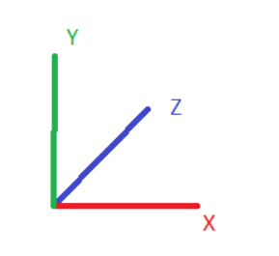
Baseball – Collision Detectie
Raycasting
Snelheid bal aanpassen
Volgens y, zin omkeren
Volgens x, snelheid omkeren en vergroten
Volgens z, huidig behouden

Slide 14



Baseball – Score berekenen
Live update scoreveld
Berekenen afstand speler tov bal
Pythagoras
C
A
Bal distance :
4
1
2
0
3
$$\sqrt{{\left(xBal −xBat\right)}^{2}+{\left(zBal −zBat\right)}^{2}}$$
B
$$C= \sqrt{{\left(A\right)}^{2}+{\left(B\right)}^{2}}$$

Slide 15
conclusie
Notes:
Dan komen we nu bij de conclusie van het project.
We begonnen dit project met de onderzoeksvraag “Hoe wordt een VR-spel voor Oculus Quest ontwikkeld in Unity?”
Deze vraag kunnen we beantwoorden en ook bevestingen , want de basistechnieken hebben we wel in de vingers hebben
Maar Het origineel plan was om een VR-spel met verschillende sporten zoals minigolf, basketbal en baseball te maken maar dit is slecht in beperkte mate ontwikkeld. enkel het golfgedeelte en een simpel baseball versie zitten in het finaal product, voor de andere sporten was er geen tijd om een concept uit te werken.
De voornaamste reden voor het geminimaliseerd design is wegens de problemen aan de Oculus Quest. Zoals Gauthier daarnet vertelde zat het grootste probleem bij de detectie van botsingen tussen de speler en de objecten waarmee hij interacties deed.
Er kan nog verder gewerkt worden aan het eindproduct aangezien bepaalde functionaliteiten in het spel missen. Hiervan is een navigatiemenu een voorbeeld omdat momenteel de speler niet gemakkelijk tussen de golf- en baseballomgeving kan.

Slide 16
vragenronde
☺

